Slide 1
Engine Show
組員: 劉浩崴 B093011055
陳晉毅 B093011056

Slide 2
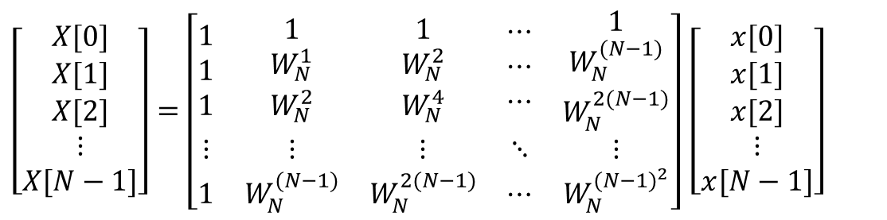
DFT
DFT:
將數位訊號轉到頻域做處理 ex. 影像處理
矩陣乘法，耗時、耗面積的運算 O(n²)
$\left[\begin{aligned}X[0] \\ X[1] \\ X[2] \\ ⋮ \\ X[N−1]\end{aligned}\right]=\left[\begin{matrix}\begin{aligned}1 \\ 1 \\ 1\end{aligned} & \begin{aligned}1 \\ W_{N}^{1} \\ W_{N}^{2}\end{aligned} & \begin{aligned}1 \\ W_{N}^{2} \\ W_{N}^{4}\end{aligned} & \begin{aligned}⋯ \\ ⋯ \\ ⋯\end{aligned} & \begin{aligned}1 \\ W_{N}^{(N−1)} \\ W_{N}^{2(N−1)}\end{aligned} \\ ⋮ & ⋮ & ⋮ & ⋱ & ⋮ \\ 1 & W_{N}^{(N−1)} & W_{N}^{2(N−1)} & ⋯ & W_{N}^{{(N−1)}^{2}}\end{matrix}\right]$ $\left[\begin{aligned}x[0] \\ x[1] \\ x[2] \\ ⋮ \\ x[N−1]\end{aligned}\right]$
Notes:
DFT: (1)將數位訊號轉到頻域做處理 ex. 圖形處理 (2)NXN point矩陣乘法，耗時、耗面積的運算 O(n²)

Slide 3
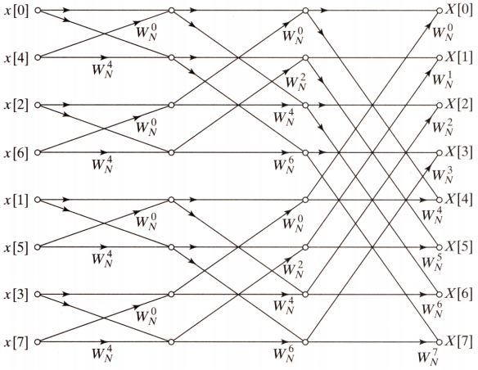
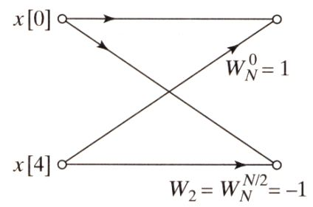
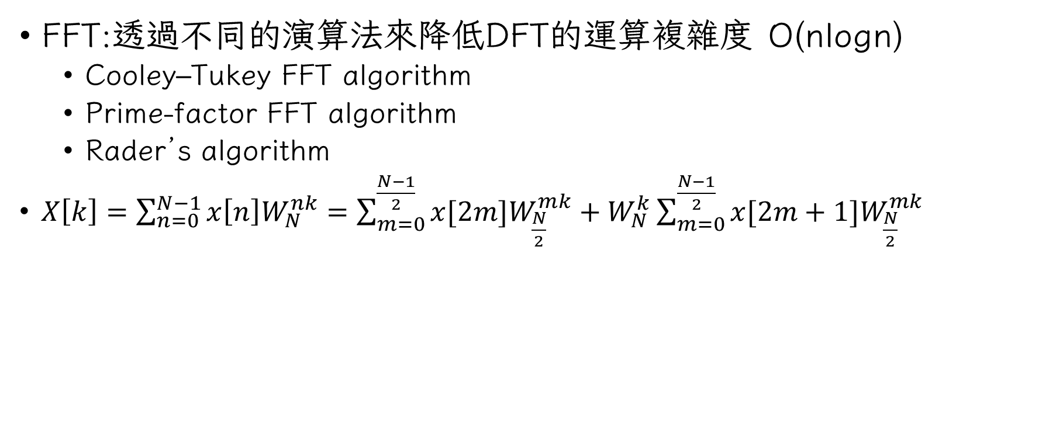
DFT與FFT
FFT:透過不同的演算法來降低DFT的運算複雜度 O(nlogn)
Cooley–Tukey FFT algorithm
Prime-factor FFT algorithm
Rader’s algorithm
$X\left[k\right]=\sum_{n=0}^{N−1}{x\left[n\right]W_{N}^{nk}}=\sum_{m=0}^{\frac{N−1}{2}}{x[2m]W_{\frac{N}{2}}^{mk}}+W_{N}^{k}\sum_{m=0}^{\frac{N−1}{2}}{x[2m+1]W_{\frac{N}{2}}^{mk}}$
圖片來源：wiki-庫利-圖基快速傅立葉變換演算法
Notes:
FFT: (1) 透過不同的演算法來降低DFT的運算複雜度 O(nlogn) (2) 主要概念：將大型DFT拆成小的FFT進行運算 (2) 常見的演算法包含 (a) Cooley–Tukey FFT algorithm (DSD教這個的DIF) (b) Prime-factor FFT algorithm, PFA (分割成質數積) (c) Rader‘s algorithm (處理質數FFT)
下方是DSP課程常會教的，利用Cooley-Turkey FFT處理2的指數次方，由公式可以看出來：當N=2的指數次方的時候，可以將大型的DFT對半分成兩個小的DFT
由下圖可以發現(由右到左講解)8點可分成一半處理，也就是2個4點DFT(上半和下半，用雷射筆框一下)的結果呈上系數(WN^K)再相加，而4點又可以分成兩個兩點的DFT呈上係數再相加
最後只要做兩點的DFT就可以了，兩點的DFT如同右邊的蝴蝶結結構，只需坐加減而不用做乘法，大幅的減少運算單元的使用

Slide 4
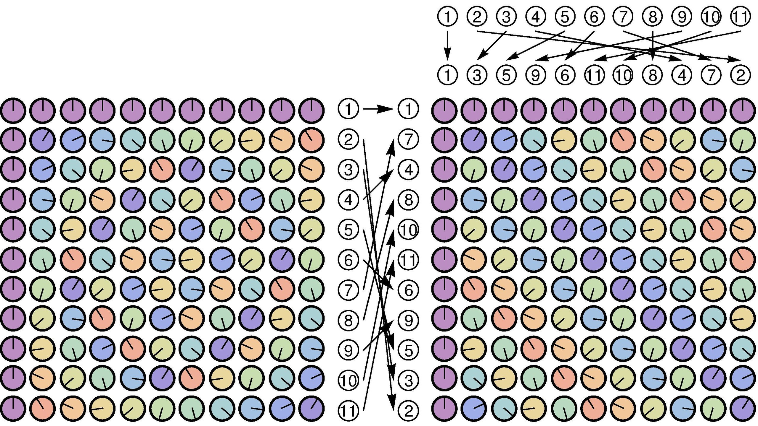
11 point FFT 演算法
Issue: 質數FFT
FFT Algorithm: Rader’s FFT algorithm
Notes:
由於本次的11點FFT是質數，因此需要使用雷德演算法來進行DFT的簡化
其概念主要是將DC term獨立運算，並「透過該質數(11)的原根重新排列DFT矩陣(左圖)，形成右邊的循環矩陣以簡化計算」
使用到的演算法或概念 [1] (1) Rader‘s FFT algorithm (2) Similarity transformations (相似矩陣) (3) The Split-Nesting algorithm (4) bilinear form 分解11 point DFT的流程 Step1: … (需要這樣做的理由，以及出來的結果) Step2: … (需要這樣做的理由，以及出來的結果) StepN: … (出來的結果，變成怎樣的DFT或是Function組成) Ps.流程盡量即可，太細的內容不一定有時間講

Slide 5
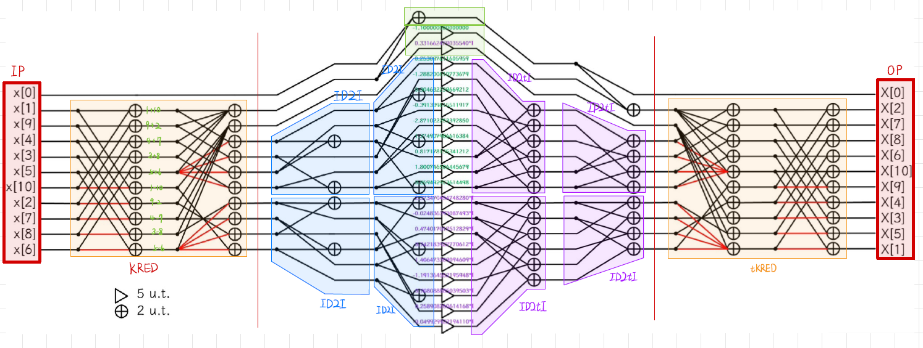
本次的11 point FFT架構
文獻[1]以雷德演算法為基礎，加入更多演算法簡化計算
11 point DFT:
100M 110A(complex)
300M 610A (Real)
11 point FFT[1]:
40M 168A (Real)
[1] I. W. Selesnick and C. S. Burrus, “Automatic generation of prime length FFT programs,” IEEE Transactions on Signal Processing, vol. 44, no. 1, pp. 14-24, Jan. 1996.
Notes:
Rader‘s FFT algorithm (2) Similarity transformations (相似矩陣) (3) The Split-Nesting algorithm (4) bilinear form
演算法排列輸入 → 相似矩陣簡化運算 → 雷德演算法 (分離DC term獨立運算，將11點轉為10點做快速的運算) → 透過反的相似矩陣得到輸出 →再透過演算法排列輸出結果

Slide 6
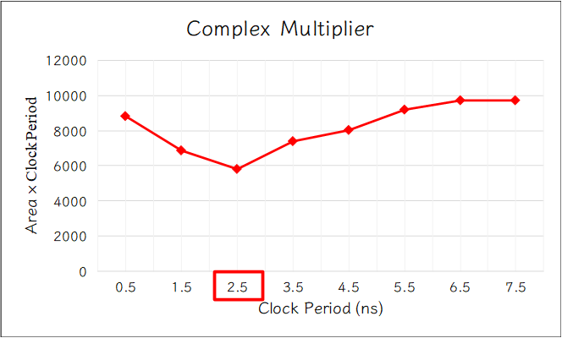
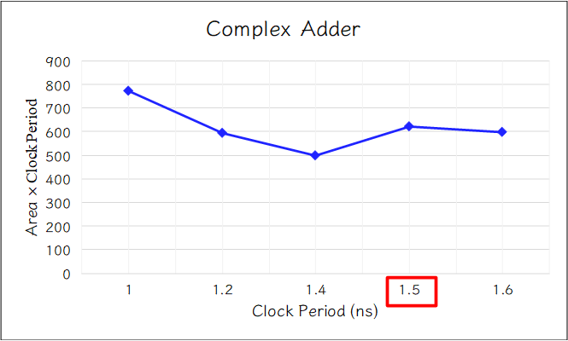
分析運算單元
使用Design Vision給予不同clk，選出想要的架構
Let 1 u.t. = 0.5 ns
M: 5 u.t.
A: 2 u.t.

Slide 7
11 point FFT分析 (1/2)
Word Length
Notes:
此頁花個約半分鐘帶過即可

Slide 8
11 point FFT分析 (2/2)
Critical Path

Slide 9
Design techniques 01 – pipeline (1/2)
Critical Path太長
目標運算時間：Multiplier的5 u.t.
在中間插入4級DFF，使運算區間變成5個。

Slide 10
Design techniques 01 – pipeline (2/2)
Pipeline: 平均分配運算時間

Slide 11
Design techniques 02 – Parallel (1/2)
路徑尾端有8 u.t.的運算時間，達不到想要的Tclk = 5 u.t.
使用Parallel可以降低Tsample的特性，令Tsample < 5 u.t.
令L = 2，這樣可使Tsample period = 4 u.t.

Slide 12
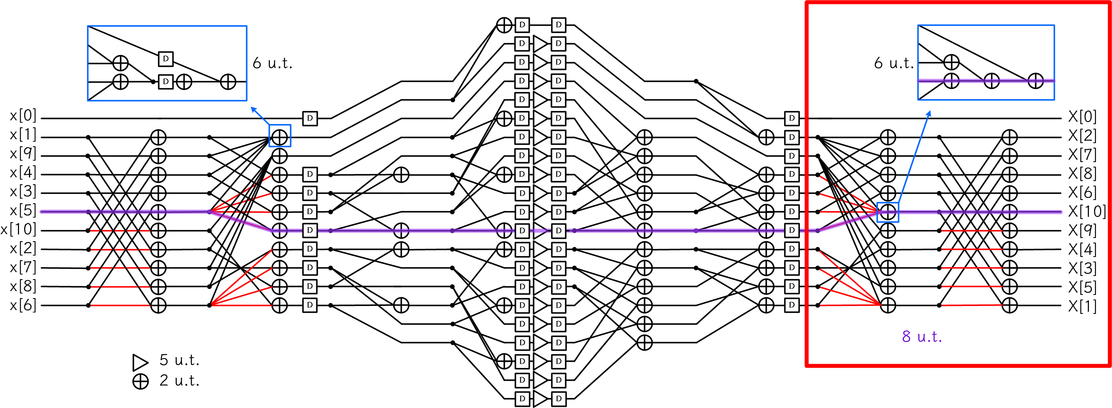
Design techniques 02 – Parallel (2/2)

Slide 13
預期結果分析
Notes:
加法器多31 %
DFF多34 %
是Tsample，不是Critical Path

Slide 14
邏輯合成結果

Slide 15
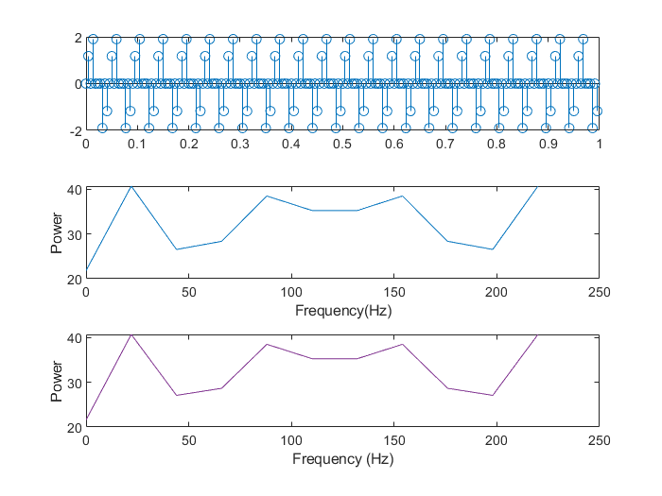
結果驗證
輸入22Hz 和 88Hz 的弦波，取樣後輸入理想11點FFT和本次採用的11點FFT

Slide 16
參考文獻
[1] I. W. Selesnick and C. S. Burrus, “Automatic generation of prime length FFT programs,” IEEE Transactions on Signal Processing, vol. 44, no. 1, pp. 14-24, Jan. 1996.

Slide 17
The End

